Slide 1
Место и роль методических служб ОО в разворачивании работ по реализации регионального комплекса мер по формированию функциональной грамотности
Тиунова Марина Владимировна,
директор МБУ «Ермаковский ИМЦ»

Slide 2
МСОКО – мониторинг эффективности методической работы (май-июнь) http://ermuo.ru/data/metodika_and_detsady/eff_metod.pdf
- Модель методического сопровождения педагогов по ФГ (шаблон)
- План методической работы
- Положение о МС, ШМО
- Положение о Наставничестве (перечень)
http://ermuo.ru/data/metodika_and_detsady/nastavn-prikaz.pdf
- Ресурсная карта ОО по ФГ
- Методические материалы/ссылки
- Адресные рекомендации педагогам
Формирование у школьников функциональной грамотности
на основе прочных академических знаний

Slide 3
Модель методического сопровождения учителя по формированию функциональной грамотности школьников в Ермаковском районе
*)

Slide 4
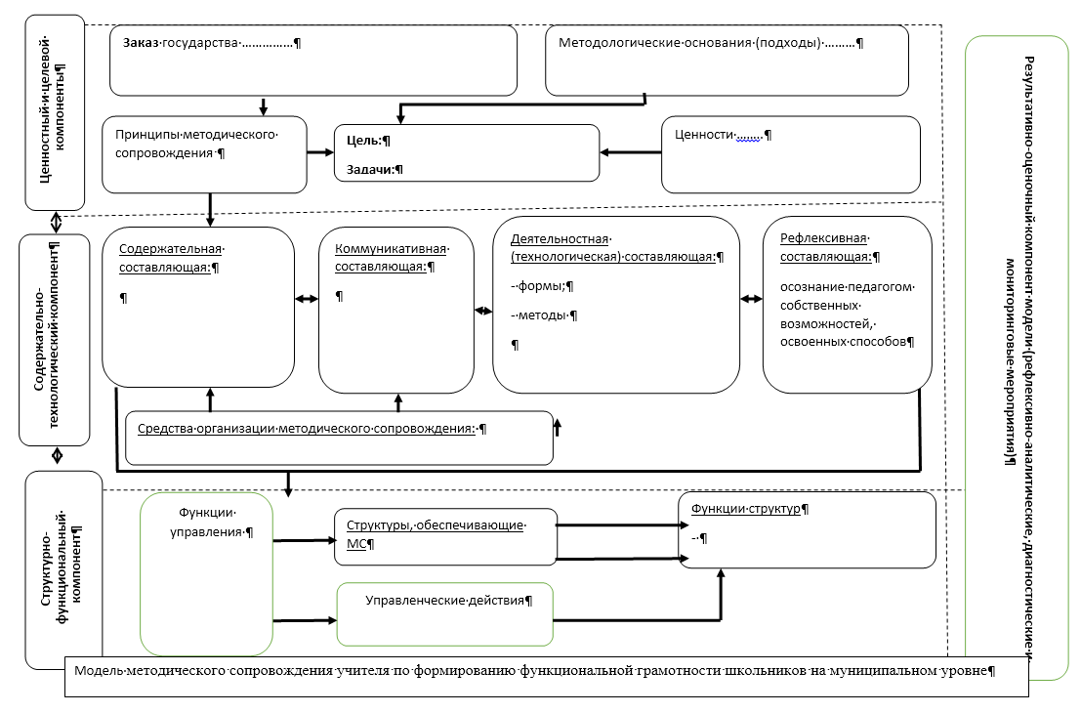

Slide 5
Заказ государства в рамках проекта «Учитель будущего»
Создание условий для непрерывного и планомерного повышения квалификации и непрерывного повышения профессионального педагогического мастерства педагогических руководящих работников с учетом их профессиональных дефицитов и интересов
Мониторинг Рособнадзора.
Позиция оценивания:«построение индивидуальной образовательной траектории профессионального развития педагогов»
«результаты деятельности системы поддержки молодых педагогов и/или системы наставничества

Slide 6
Каждое ОО
Подготовить модель методического сопровождения педагогов ОО по формированию функциональной грамотности.

Slide 7
Муниципальный этап VI Краевого педагогического марафона (октябрь – ноябрь 2020 года)
Использование ресурсной карты
Актуализация значимости темы
Изучение программы марафона
Обеспечение включенности педагогов в мероприятия марафона
Изменение практики

